Slide 1
1.数据科学的应用现状
▼2.数据科学与2012美国总统大选

Slide 2
【讨论】你的学科领域中如何应用数据科学
▼专题【案例与实践】
►1.数据科学的应用现状
上层理论
经济学
新闻学
社会学
…
数据科学
底层理论
信息论
系统论
控制论
…

Slide 3
典型应用
▼专题【案例与实践】
►1.数据科学的应用现状
2012年美国总统大选
Amazon（亚马逊）的产品推荐系统
Google的广告评价系统
LinkedIn 的联系人推荐系统
Twitter的热门话题（Trending Topics）
Wal-Mart（沃尔玛）消费者需求分析系统

Slide 4

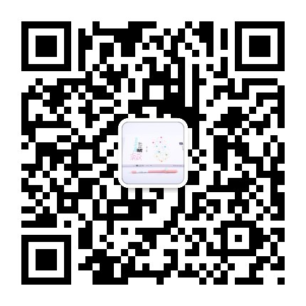
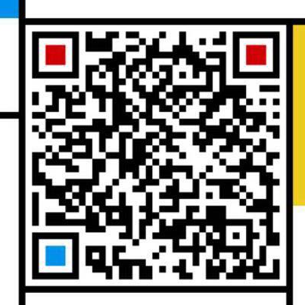
▼专题【案例与实践】
►结束
数据科学理论与实践
朝乐门
清华大学出版社
2017
数据科学
朝乐门
清华大学出版社
2016
chaolemen
@
ruc.edu.cn
参考书目
教学支撑平台
主讲人联系方式
主讲人微信

